Slide 1
http://v1502.dgsx.chaoxing.com/ 网址首页右上角“登录”，账号为工号，密码为学习通App密码

Slide 2
登录后选择“管理系统”

Slide 3
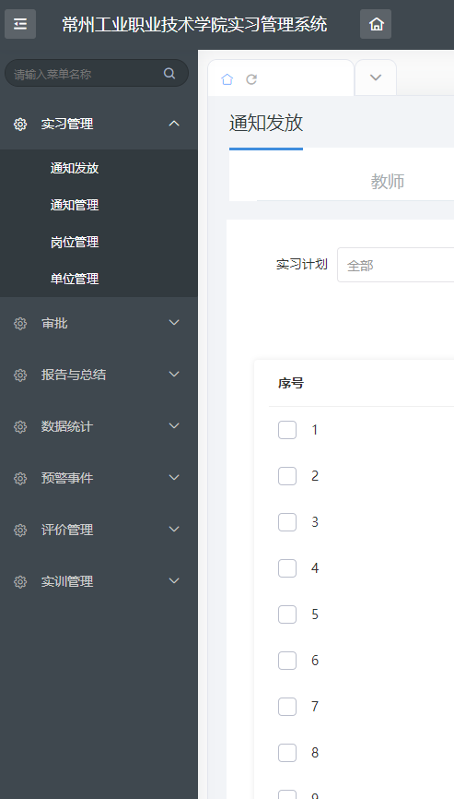
左侧有相应功能的导航

Slide 4
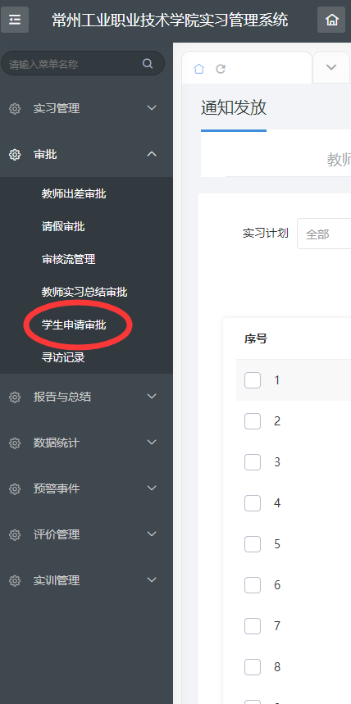
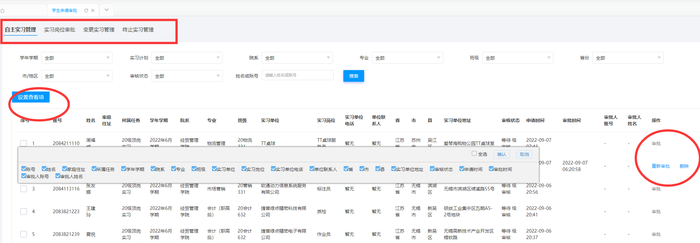
“学生申请审批”中进行各种审批的操作

